Slide 1
Cenné papíry a zaknihované cenné papíry
Úvodní přednáška
Josef Kotásek

Slide 2

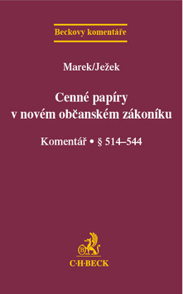


Literatura k přednáškám
Kotásek, J. ,Pihera, V., Pokorná, J. Vítek, J. Právo cenných papírů. 1. vyd. Praha: C. H. Beck, 2014.
Chalupa, I. Reitermann, D. Cenné papíry, C. H. Beck 2014
Polišenská, P. a kol. Právo cenných papírů, Wolters 2016
Marek, R., Ježek, V. Cenné papíry v novém občanském zákoníku. C. H. Beck, 2013
Komentáře k OZ: Beck (Vítek), Wolters (Pauly), Leges (Kotásek)

Slide 3
Aktuální úprava CP a ZCP
Zrušena „ústava cenných papírů“ - CenP, zák. č. 591/1992 Sb. (ve znění novel)
Nově úprava některých typů CP plus nové CP (ZOK, OZ)
OZ: kupón (§ 523), náložný list (§ 2572), skladištní list (§ 2417)
ZPKT – ponechání dosavadní smíšené koncepce, význam zejména pro kapitálový trh (investiční cenné papíry)

Slide 4


Slide 5
Potíže s definicí cenného papíru
Definice CP v § 514 OZ: Cenný papír je listina, se kterou je právo spojeno takovým způsobem, že je po vydání CP nelze bez této listiny uplatnit ani převést.
Převody CP v 1103 OZ: (1) Vlastnické právo k cennému papíru na doručitele se převádí smlouvou k okamžiku jeho předání. (2) Vlastnické právo k cennému papíru na řad se převádí rubopisem a smlouvou k okamžiku jeho předání. O náležitostech rubopisu a jeho přijetí, jakož i o tom, kdo je z rubopisu oprávněn a jak toto oprávnění prokazuje, platí ustanovení právního předpisu upravujícího směnky; převodce cenného papíru však ručí za uspokojení práv z cenného papíru, jen je-li k tomu zvlášť zavázán. (3) Vlastnické právo k cennému papíru na jméno se převádí už samotnou smlouvou k okamžiku její účinnosti.

Slide 6
Nepřijatelnost striktního přístupu
Při striktním pohledu by CP na jméno nespadaly pod legální vymezení cenného papír dle § 514 OZ, neboť listina (přesněji řečeno: její předání) není k jejich převodu potřeba.
OZ v dalších ustanoveních samozřejmě i papíry na jméno pojímá jako CP (srov. § 518)
Máme snad konstruovat, že směnky a šeky na řad, které lze převést již jen podrubopisy, tj. ve formě a s účinky postoupení pohledávky, přestávají být cennými papíry?

Slide 7
Skriptura
Skriptury (tzv. dokonalé CP) skutečně představují inkorporaci, tj. zvěcnění určitého práva.
Převod práva k nim vyžaduje nakládání s listinou, „das Recht aus dem Papier folgt dem Recht am Papier“ (právo z papíru „kráčí“ za právem k papíru, sleduje jeho osud).
Skriptury se proto také označují jako cenné papíry veřejné víry (Wertpapiere öffentlichen Glaubens).
Právo z CP se nabývá tak, jak ztělesněno listinou (právo sleduje osud listiny), nabyvatel může mít lepší právní postavení, než měl převodce.
Mezi skriptury patří cenné papíry s formou na řad či na doručitele.

Slide 8
Nedokonalý cenný papír
K převodu CP na jméno (papírů au nom, rektapapírů) dochází již samotnou smlouvou, srov. § 1103 odst. 3 OZ.
Převod rektapapírů obecně možný, nevyžaduje se ale k němu - jinak než je tomu ve švýcarském právu - předání listiny. Platí pak zásada, že „právo k papíru kráčí za právem z papíru“ („Recht am Papier folgt dem Recht aus dem Papier“), listina tedy následuje inkorpované právo, jeho osud.
Rektapapíry nejsou určeny k převodu, resp. převod u nich není podporován, chybí ochrana nového nabyvatele, jako u zbylých dvou forem (na řad/na doručitele).
Převést právo z cenného papíru lze po jeho vydání i bez listiny.
Rektapapíry proto částí německé nauky nejsou považovány za pravé CP, ale za listiny jim podobné („wertpapierähnliche Urkunden“, cesta analogie - § 10 OZ)

Slide 9
Závěry úvah k definici CP
Legální definici (§ 514 OZ) modifikace převodní normou u CP na jméno
CP lze tedy extenzivně definovat jako listinu, se kterou je soukromé majetkové právo spojeno takovým způsobem, že je po vydání cenného papíru nelze vykonat bez jeho předložení.
Tzv. širším pojetím cenného papíru, které zahrnuje i CP nedokonalé (rektapapíry).
Užší koncept CP (E. Ulmer, L. Raiser)
  Inkorporace práva („zvěcnění“), Versachlichung des Rechts
  Rozhodujícím kritériem je převod – bez listiny není možný
  Právo „odpojena od osoby“, podřízena věcnému právu (právo z listiny kráčí za právem k listině), CP jen ty „dokonalé“ (na řad, na doručitele)
Širší koncept CP
  Rozhodujícím kritériem je nutnost předložení listiny při uplatnění práv
  Převod tedy možný i bez listiny, listina je ovšem potřeba k legitimaci
  CP dokonalé i nedokonalé

Slide 10
Efekty inkorporace I
Legitimační efekty
OZ: § 1103 odst. (2) Vlastnické právo k cennému papíru na řad se převádí rubopisem a smlouvou k okamžiku jeho předání. O náležitostech rubopisu a jeho přijetí, jakož i o tom, kdo je z rubopisu oprávněn a jak toto oprávnění prokazuje, platí ustanovení právního předpisu upravujícího směnky
SŠZ: § 16. (1) O tom, kdo má směnku v rukou, platí, že je řádným majitelem, prokáže-li své právo nepřetržitou řadou indosamentů, a to i tehdy, je-li poslední z nich blankoindosamentem. (…). (2) Pozbude-li někdo směnky jakýmkoliv způsobem, není nový majitel, který prokáže své právo způsobem uvedeným v odstavci 1, povinen směnku vydat, ledaže jí nabyl ve zlé víře anebo se při nabývání směnky provinil hrubou nedbalostí.

Slide 11
Efekty inkorporace II
Prezentační povinnost
Dlužník z cenného papíru v zásadě plní oproti listině (případně oproti rozhodnutí o umoření listiny).
Prezentační povinnost

Slide 12
Efekty inkorporace III
Liberační efekty
Plnění dobrověrného dlužníka z cenného papíru poskytnuté vlastníkovi této listiny = splnění povinnosti z cenného papíru.
Ochrana dlužníka: čl. I § 40 odst. 3 SŠZ: Kdo platí při splatnosti, zprošťuje se svého závazku, nejedná-li podvodně nebo nelze-li mu přičíst hrubou nedbalost. Je povinen zkoumat správnost řady indosamentů, nikoli však podpisy indosantů.

Slide 13
Efekty inkorporace IV
Oběhuschopnost cenného papíru – u skriptur
a) Rychlá mobilizace hodnoty cenného papíru
b) Nabytí od nevlastníka (§ 1109, § 1113 OZ)
c) Ochrana před mimolistinnými námitkami
d) Ochrana před emisními vadami

Slide 14
Efekty inkorporace V
Trestněprávní ochrana
§ 249 Neoprávněné vydání cenného papíru
§ 234 Neoprávněné opatření, padělání a pozměnění platebního prostředku (v kontextu § 238 TZ)

Slide 15
Ochrana nabyvatelů v dobré víře
§ 521 odst. 1 OZ
Byl-li nabyvatel v dobré víře, že nabývá řádně vydaný cenný papír, je vydán i přesto, že nebyly dodrženy náležitosti postupu při vydání cenného papíru nebo že se cenný papír nestal vlastnictvím prvního nabyvatele stanoveným způsobem.

Slide 16
Vazba na hmotný substrát
Předmětem vlastnictví není (nehmotné) subjektivní právo, nýbrž listina, jejíž právní osud inkorporované právo následuje
Vazba není absolutní: umoření, u akcie výměna:
  Akcionář může požádat společnost o výměnu akcie, je-li poškozena tak, že některé údaje na ní uvedené nejsou čitelné, a o pravosti této akcie není pochyb.
  Společnost vymění akcii bez zbytečného odkladu po jejím předložení. Vrácenou akcii společnost zničí a na nové akcii uvede, že jde o stejnopis zničené akcie.
Umoření, § 303–315 zákona o zvláštních řízeních soudních (do 1. ledna 2014 v § 185i–185s OSŘ)
„Neviditelná směnka“

Slide 17
Abstraktní povaha závazků z CP
Rozlišení kauzálních a abstraktních cenných papírů
Neznamená, že CP kauzu nikdy nemá, jen nemusí být vyjádřena
§ 1791 „Jedná-li se o závazek z cenného papíru, věřitel důvod závazku neprokazuje, ledaže to zákon zvlášť stanoví“.
Rozpor s dřívějším § 495 ObčZ, Čl. I § 17 SŠZ

Slide 18
Funkcionální pohled na inkorporaci do listiny
Aktivní funkce cenného papíru
  Zajištění/utvrzení (kumulace)
  Platební funkce
    Přímé placení (pro soluto)
    Zprostředkovaná platba (pro solvendo)
      Použil-li dlužník ve shodě se smlouvou jako prostředek placení směnku, nemá vystavení směnky vliv na trvání peněžitého dluhu, ale věřitel může na dlužníku požadovat plnění dluhu, jen nemohl-li dosáhnout splnění ze směnky; pokud však věřitel splnění dosáhl, považuje se dluh za splněný již vystavením směnky. To platí i tehdy, byl-li otevřen akreditiv, vystaven šek nebo v jiných obdobných případech.
  Sankce
Pasivní funkce
  Předmět obchodu
  Předmět investice

Slide 19
Forma cenného papíru
Na doručitele (majitele)
Na řad (ordrepapíry)
Na jméno (rektapapíry)
Zaknihované cenné papíry (ne akcie)

Slide 20
Terminologie?
„Forma“
„Podoba“

Slide 21
Forma CP v OZ
§ 518 (1) Cenný papír může mít formu cenného papíru na doručitele, na řad, nebo na jméno. (2) Obsahuje-li cenný papír jméno oprávněné osoby, má se za to, že se jedná o cenný papír na řad. Neobsahuje-li cenný papír jméno oprávněné osoby, platí, že se jedná o cenný papír na doručitele.
§ 1103 (1) Vlastnické právo k cennému papíru na doručitele se převádí smlouvou k okamžiku jeho předání. (2) Vlastnické právo k cennému papíru na řad se převádí rubopisem a smlouvou k okamžiku jeho předání. O náležitostech rubopisu a jeho přijetí, jakož i o tom, kdo je z rubopisu oprávněn a jak toto oprávnění prokazuje, platí ustanovení právního předpisu upravujícího směnky; převodce cenného papíru však ručí za uspokojení práv z cenného papíru, jen je-li k tomu zvlášť zavázán. (3) Vlastnické právo k cennému papíru na jméno se převádí už samotnou smlouvou k okamžiku její účinnosti.

Slide 22
Určení formy na příkladu skladištního listu
(3) Skladištní list může znít na doručitele nebo na jméno. Zní-li na doručitele, je skladovatel povinen vydat zboží osobě, která skladištní list předloží. Zní-li na jméno, je povinen věc vydat osobě v skladištním listu uvedené. Skladištní list na jméno může oprávněná osoba převádět rubopisem na jiné osoby, pokud v něm není převod vyloučen. O rubopisu platí obdobně předpisy upravující směnky.
(5) Skladištní list musí obsahovat alespoň
a) firmu nebo název a sídlo právnické osoby nebo jméno a místo podnikání, popřípadě bydliště skladovatele,
b) firmu nebo název a sídlo právnické osoby nebo jméno a místo podnikání, popřípadě bydliště ukladatele,
c) označení a množství, váhu nebo objem uskladněného zboží,
d) údaj, zda skladištní list byl vydán na doručitele nebo na řad s uvedením jména nebo firmy či názvu osoby, na jejíž řad byl vydán,
e) označení místa, kde je zboží uskladněno,
f) dobu, na niž je zboží uskladněno,
g) místo a den vydání skladištního listu a podpis skladovatele.
(6) Jestliže skladištní list neobsahuje jméno osoby, na jejíž řad je vydán, považuje se za vystavený na řad ukladatele.

Slide 23
Určení formy na příkladu akcie
§ 263 Forma akcie
(1) Akcie může mít formu cenného papíru na řad nebo na doručitele; to platí obdobně pro zaknihované akcie.
(2) Akcie ve formě cenného papíru na doručitele se označuje jako akcie na majitele.
(3) Akcie ve formě cenného papíru na řad se označuje jako akcie na jméno.

Slide 24
Určení formy dluhopisu
Dluhoopis, který není zaknihovaným cenným papírem ani imobilizovaným cenným papírem (dále jen „listinný dluhopis“), je cenným papírem na řad. V rubopisu listinného dluhopisu se uvede identifikace nabyvatele.

Slide 25
Určení formy u inominátu
§ 518 II OZ
Obsahuje-li cenný papír jméno oprávněné osoby, má se za to, že se jedná o cenný papír na řad. Neobsahuje-li cenný papír jméno oprávněné osoby, platí, že se jedná o cenný papír na doručitele.

Slide 26
Praktický význam formy – indosatář v. postupník (cesionář)
Indosament: § 11 ZSŠ (1) Každou směnku, i když nebyla vystavena na řad, lze převést indosamentem (rubopisem).
(2) Pojal-li výstavce do směnky slova "nikoli na řad" nebo jinou doložku stejného významu, lze převést směnku jen ve formě a s účinky obyčejného postupu (cesse).
§ 17 ZSŠ Kdo je žalován ze směnky, nemůže činit majiteli námitky, které se zakládají na jeho vlastních vztazích k výstavci nebo k dřívějším majitelům, ledaže majitel při nabývání směnky jednal vědomě na škodu dlužníka.
Cesse: Věřitel může celou pohledávku nebo její část postoupit smlouvou jako postupitel i bez souhlasu dlužníka jiné osobě (postupníkovi). § 1884(1) Dlužníku zůstávají i po postoupení zachovány námitky proti pohledávce, které měl v době postoupení.

Slide 27
Další praktické dopady
Změní se účinností OZ odpověď na otázku, zda lze převádět postoupením pohledávky směnky, které rektadoložku neobsahují (běžné ordresměnky)?
Jde nadále o vylučující se způsoby převodu?

Slide 28
NS sp. zn. 29 Odo 1114/2004
„pro jednotlivé druhy CP se použije především úprava zvláštního zákona upravujícího příslušný druh cenného papíru, a nelze‑li některé otázky řešit podle příslušného zákona, použije se úprava zákona o cenných papírech. […] Z ustanovení § 18 zákona o cenných papírech vyplývá, že k převodu listinného cenného papíru na řad se kromě uzavření smlouvy o jeho převodu vyžaduje i rubopis. Z ustanovení § 18 a z poměru tohoto zákona k občanskému zákoníku tedy, za situace, kdy směnečný zákon neupravuje možnost převodu směnky na řad cessí, vyplývá, že směnku na řad smlouvou o postoupení pohledávky převést nelze.“
Notes:
Viz také usnesení Vrchního soudu v Praze ze dne 24. 10. 2002, sp. zn. 9 Cmo 418/2002, viz Derka, L. Převod směnečné pohledávky, s. 18–19),

Slide 29
3 nespojené řeky?
§ 13 SŠZ V indosamentu nemusí být udán indosatář (na koho se směnka rubopisem převádí); indosament může záležet i v pouhém podpisu indosantově (nevyplněný indosament, blankoindosament). V posledním případě musí být indosament, aby byl platný, napsán na rub směnky nebo na přívěsek.
§ 14. (2) Jde-li o blankoindosament, může majitel: a) vyplnit indosament svým jménem nebo jménem někoho jiného; b) dále indosovat směnku blankoindosamentem nebo na určitou osobu; c) odevzdat směnku osobě třetí, aniž blankoindosament vyplní a aniž směnku indosuje.

Slide 30
Záleží na cenném papíru
Je-li podíl společníka představován kmenovým listem, uvede se v rubopise jednoznačná identifikace nabyvatele.
Akcie na jméno se převádí rubopisem, v němž se uvede jednoznačná identifikace nabyvatele.
Dluhopis, který není zaknihovaným cenným papírem ani imobilizovaným cenným papírem (dále jen „listinný dluhopis“), je cenným papírem na řad. V rubopisu listinného dluhopisu se uvede identifikace nabyvatele.
§ 3019 OZ Údaji, podle nichž lze člověka zjistit, jsou zejména jméno, bydliště a datum narození, popřípadě identifikující údaj podle jiného právního předpisu. Identifikujícím údajem právnické osoby nebo podnikatele je identifikační číslo osoby, bylo-li jim přiděleno.
.
--

Slide 31
Typy cenných papírů
V minulosti demonstrativní výčet v § 1 odst. 1 CenP:
  akcie,
  zatímní listy
  poukázky na akcie, podílové listy,
  dluhopisy, investiční kupóny,
  kupóny,
  opční listy,
  směnky, šeky,
  náložné listy, skladištní listy,
  zemědělské skladní listy.

Slide 32
Druhy (typy) cenných papírů v SR
Taxativní výčet v § 2 sZCP:
Sústavu cenných papierov tvoria tieto druhy cenných papierov: a) akcie, b) dočasné listy, c) podielové listy, d) dlhopisy, e) vkladové listy, f) pokladničné poukážky (§ 3), g) vkladné knižky, h) kupóny (§ 4), i) zmenky, j) šeky, k) cestovné šeky,l) náložné listy, m) skladištné listy, n) skladiskové záložné listy, o) tovarové záložné listy, p) družstevné podielnické listy,r) investičné certifikáty,s) iný druh cenného papiera, ktorý za cenný papier vyhlási osobitný zákon.

Slide 33
Druhy (typy) CP po rekodifikaci
OZ upravuje kupón (§ 523), skladištní list (§ 2417) a náložný list (§ 2572)
ZOK - kmenové listy (§ 137 ZOK), akcie (§ 256 an. ZOK), zatímní listy (§ 285 ZOK) a opční listy (§ 295 an. ZOK); plus definice účastnických cenných papírů (§ 245 ZOK)
směnky a šeky - zákon č. 191/1950 Sb., zákon směnečný a šekový, ve znění pozdějších předpisů
dluhopisy - zákon č. 190/2004 Sb., o dluhopisech
zemědělské skladní listy – zák. č. 307/2000 Sb., o zemědělských skladních listech a zemědělských veřejných skladech (§ 4 cit. zákona)

Slide 34
Druhy (typy) CP po rekodifikaci II
Investiční listy - (zákon o investičních společnostech a investičních fondech)
nominálně je nadále součástí českého práva i investiční kupón (§ 22 zákona č. 92/1991 Sb., o podmínkách převodu majetku státu na jiné osoby)
cestovní šek doposud upravený v § 720 obchodního zákoníku již není výslovně upraven
další prameny: vyhlášené mezinárodní smlouvy (přeprava), konosamenty a další specifické druhy náložných či nákladních listů a obdobných dokumentů naplňujících znaky cenného papíru

Slide 35
Inominátní cenné papíry
§ 515
Nevydal-li emitent cenný papír jako druh s náležitostmi zvlášť upravenými zákonem, musí listina určit alespoň odkazem na emisní podmínky právo, které je s cenným papírem spojeno, a údaj o emitentovi.

Slide 36
Příklad: dluhopis v. certifikát
Definice dluhopisu
Dluhopis je cenný papír nebo zaknihovaný cenný papír, s nímž je spojeno právo na splacení určité dlužné částky odpovídající jmenovité hodnotě jeho emitentem, a to najednou nebo postupně k určitému okamžiku, a popřípadě i další práva plynoucí ze zákona nebo z emisních podmínek dluhopisu

Slide 37
Podmíněný dluhový cenný papír
§ 43 DluhZ Dluhopisům obdobné cenné papíry nebo zaknihované cenné papíry
(1) CP nebo ZCP, který není vyměnitelným dluhopisem a s nímž je spojeno právo na splacení určité dlužné částky, které je byť jen částečně závislé na tom, zda určitá okolnost nastane nebo nenastane, se nepovažuje za dluhopis.
(2) Pro CP nebo ZCP, s nímž je spojeno právo na splacení určité dlužné částky a který není dluhopisem, lze tento zákon nebo jeho jednotlivé ustanovení použít jen tehdy, dovolávají-li se toho emisní podmínky těchto cenných papírů nebo zaknihovaných cenných papírů; takový cenný papír nebo zaknihovaný cenný papír však nesmí obsahovat označení „dluhopis“.

Slide 38
Certifikáty
Investiční certifikáty jsou finanční instrumenty, jejichž cena se odvíjí od vývoje hodnoty podkladového aktiva.
Investiční certifikáty emitují banky zatím spíše ze zahraničí.
Podkladovými aktivy: burzovní indexy, akcie, komodity, měny, a další.
Cena investičního certifikátu je odvozována dle jeho podkladového aktiva.
Na BCPP některé certifikáty obchodovány na Regulovaném trhu.

Slide 39
Druhy certifikátů - příklady
Indexový certifikát
Bonusový certifikát
Diskontní certifikát
Komoditní certifikát
Turbo certifikát
Garantovaný certifikát
Reverzní bonusový certifikát
Weather Certificate
  Rain Season Certificate (Cumulative Index in mm)
  Heat Day Certificate (Daily Maximum Temperature Index)
  Rain Day Certificate (Daily index)

Slide 40
Limity veřejného práva
Vydávání či prodej nepojmenovaného cenného papíru může představovat porušení pravidel, které vyhrazují přijímání vkladů od veřejnosti toliko bankám (§ 2 zákona o bankách), příp. vyhrazují kolektivní investování investičním společnostem a investičním fondům (zákon č. 240/2013 Sb., o investičních společnostech a investičních fondech)
Veřejná nabídka investičních cenných papírů - § 34 an. ZPKT
Černý investiční fond (případ Woman and Man Exclusive s.r.o.)

Slide 41
Zdánlivé CP nebo inominátní CP?
Lze „překvalifikovat“ vadný cenný papír v innominátní papír dle § 517 OZ?
Pokud má být vydán konkrétní typový cenný papír, a listina nevyhovuje co do náležitostí požadavkům zákona – lze vůbec uvažovat o nepojmenovaném cenné papíru?

Slide 42
CP a povaha inkorporovaného práva
Podílnické x Obligační x Věcněprávní
Zákon č. 307/2000 Sb., o zemědělských skladních listech a zemědělských veřejných skladech a o změně některých souvisejících zákonů § 5

Slide 43
Zastupitelné a nezastupitelné CP
§ 499 Zastupitelná věc
Movitá věc, která může být nahrazena jinou věcí téhož druhu, je zastupitelná; ostatní věci jsou nezastupitelné. V pochybnostech se případ posoudí podle zvyklostí.
Povinná zastupitelnost u dluhopisů
Z podstaty směnky a šeky individuální?
Praktické u náhražky podpisů

Slide 44
Hmotný substrát cenných papírů
Kvalifikovaná podoba
  Faktické důvody
    Šeky, bez bankovního formuláře nefunkční
  Právní důvody
    V minulosti: Vyhláška č. 260/2004 Sb., o náležitostech technického provedení kótovaných listinných cenných papírů
    Podmínky organizátorů regulovaného trhu

Slide 45
Hmotný substrát pro CP
Podklad, jenž je schopen relativně stabilně zachytit text,
má rub a líc a
umožňuje připojit přívěsek (alonž).
Zejména v angloamerické literatuře se často traduje případ Board of -Inland Revenue v. Haddock, kde se klíčovou otázka stala přípustnost směnky vystavené na (živé) krávě – „Negotiable cow“.

Slide 46
Absurdní požadavky na CP
VS Praha 8 Cmo 337/2008
VS Praha 8 Cmo 84/2010
grafické členění listiny „zbytečně nepřehledné a nelogické, způsobuje rozložení uvedených náležitostí směnky do jednotlivých údajů, mezi nimiž chybí vzájemná vazba“
K tomu kritická poznámka:
Co si osmý senát Vrchního soudu v Praze za rámeček nedá, http://www.lexforum.cz/348

Slide 47
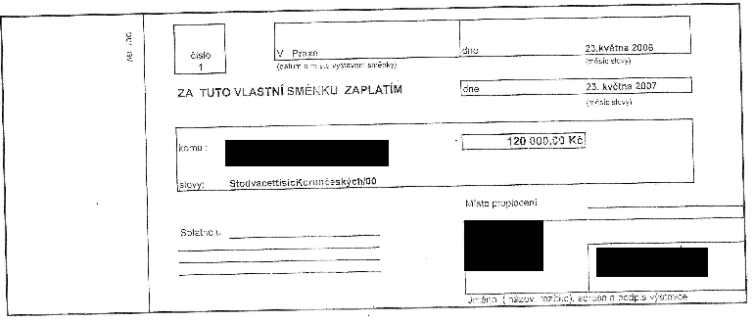
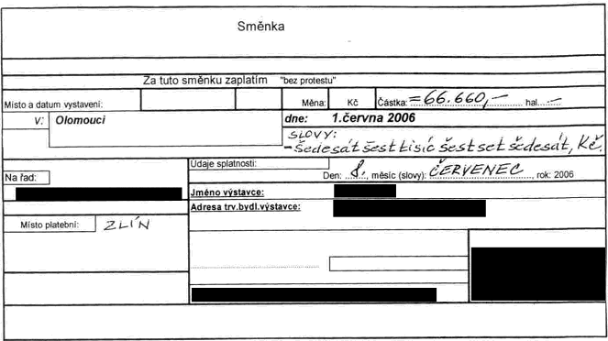
Tenká linie….

Slide 48
Rámečky u ÚS
III. ÚS 3660/11
„sofistikované zdůvodňování zjevné nespravedlnosti“
„Ústavní soud se pozastavuje nad změnou právního názoru Nejvyššího soudu, který v průběhu 24 hodin vydal dvě diametrálně odlišná rozhodnutí v obdobných věcech“

Slide 49
Zaknihované cenné papíry v OZ
  Zaknihovaný cenný papír se považuje za věc v právním smyslu (§ 489)
  Věcí je vše, co je rozdílné od osoby a slouží potřebě lidí.
  Zatímco předchozí úprava (§ 1 odst. 2 CenP) pro úpravu zaknihovaných cenných papírů používala ustanovení o věcech movitých, za věci v právním smyslu je nepovažovala
  „Porézní zeď“ - § 525 odst. 2 OZ

Slide 50
Zaknihované cenné papíry nejsou cenné papíry!
Nová koncepce zaknihovaných cenných papírů
Zaknihované cenné papíry už nejsou CP se zvláštní podobou, ale zvláštní věci nehmotné podstaty, na něž se zásadně použije ustanovení o cenných papírech, pokud to nevylučuje jejich povaha.
Cennými papíry toliko listinné CP.
Zaknihovaný cenný papír je veden v centrální evidenci zaknihovaných cenných papírů, nestanoví-li právní předpis jinak.
Evidenci vede: CD, OCP, investiční společnosti a ČNB

Slide 51
Aplikace ustanovení o CP
§ 525 odst. 2 – falešná dichotomie?
Ustanovení o CP se použijí i na zaknihované cenné papíry, ledaže to vylučuje jejich povaha, tento zákon nebo jiný právní předpis.
o „ustanoveních o cenných papírech“, nikoli o „ustanoveních OZ o cenných papírech“
Závěr: i ustanovení zvláštních právních předpisů upravujících pojmenované cenné papíry je třeba použít na pojmenované zaknihované cenné papíry, pokud to povaha (pojmenovaných) zaknihovaných cenných papírů, OZ nebo tento zvláštní předpis nevylučuje.
Notes:
Ježek, Marek Cenné papíry v novém občanském zákoníku, 1. vydání, 2013, s. 53 - 62

Slide 52
Nezastupitelnost CP a ZaknCP
§ 516 OZ u CP požaduje vydání v totožném druhu a formě stejným emitentem a totožnost práv z cenných papírů vznikajících.
OZ pro cenné papíry a zaknihované cenné papíry vylučuje jejich vzájemnou zastupitelnost.
Přestože práva z cenného papíru a zaknihovaného cenného papíru by měla být totožná, práva k nim se významně liší.
OZ v § 499 vyžaduje od zastupitelnosti také totožnost druhu věci – není splněno

Slide 53
Motivace k zaknihování - veřejné zakázky
§ 48 odst. 7 ZVeřZ
Zadavatel může vyloučit účastníka zadávacího řízení, který je akciovou společností nebo má právní formu obdobnou akciové společnosti a nemá vydány výlučně zaknihované akcie.
  Odst. 9 – může nebo musí?

Slide 54
Zaknihovaný cenný papír – obecný pohled
  Zaknihovaný cenný papír se považuje za věc v právním smyslu (§ 489), věcí je vše, co je rozdílné od osoby a slouží potřebě lidí.
  § 1 odst. 2 CenP pro úpravu ZCP používal ustanovení o věcech movitých, za věci v právním smyslu je nepovažovala (sporné i v minulosti).
  § 115 ZiSiF „Podílový list je cenný papír nebo zaknihovaný cenný papír“
  Nekorektní dikce § 525 OZ: nejde o nahrazení cenného papíru!!!
  Zaknihované cenné papíry, s výjimkou zaknihovaných cenných papírů kolektivního investování vedených v samostatné evidenci investičních nástrojů a zaknihovaných státních dluhopisů podle zákona upravujícího rozpočtová pravidla, lze evidovat podle českého práva pouze v centrální evidenci zaknihovaných cenných papírů a v evidenci navazující na centrální evidenci zaknihovaných cenných papírů.

Slide 55
Zaknihovaný cenný papír - znaky
1) cenné právo zapsané do příslušné evidence (centrální a částečně i samostatná evidence podle § 92 a 93 ZPKT);
2) právo lze převést pouze záznamem v této evidenci;
3) právo ze ZakCP musí materiálně odpovídat právům u cenných papírů (majetkové soukromé právo).

Slide 56
Evidence ZakCP v českém právu
Všechny ZakCP v zásadě jen v centrální evidenci
Centrální evidencí zaknihovaných cenných papírů je evidence zaknihovaných cenných papírů, kterou vede podle českého práva centrální depozitář nebo zahraniční centrální depozitář.
Zaknihované cenné papíry mimo centrální evidenci:
  zaknihované cenné papíry kolektivního investování (podílové listy, investiční akcie),
  zaknihované cenné papíry vedené v evidenci České národní banky (krátkodobé dluhopisy)
  zaknihované státní dluhopisy vedené v evidenci Ministerstva financí České republiky.
  evidence imobilizovaných u CD, zCD a ČNB

Slide 57
Centrální depozitář
V ČR v současné době působí jeden centrální depozitář
Povolení ČNB v roce 2009
Převzal centrální evidenci zaknihovaných cenných papírů od Střediska cenných papírů
Legální monopol či prostor i pro další centrální depozitáře?
Notes:
http://www.centraldepository.cz/index.php/cz/co-je-cdcp

Slide 58
Evidence emise, účty vlastníka a účet zákazníků
Na účtu vlastníka jsou evidovány investiční nástroje toho, pro něhož byl tento účet zřízen. Vyvratitelná právní domněnka: vlastníkem investičního nástroje je osoba, na jejímž účtu vlastníka je zaknihovaný cenný papír evidován.
Na účtu zákazníků jsou evidovány investiční nástroje osob, které investiční nástroje svěřily tomu, pro něhož byl účet zákazníků zřízen. V případě účtu zákazníků není osoba, na jejímž účtu jsou tyto investiční nástroje evidovány (OCP), není jejich vlastníkem.
Dvoustupňová evidence, fakticky i vícestupňová
Na účtu zákazníka (nominee účet) nejsou vedeni koneční vlastníci
Skutečný vlastník nezjistitelný, často ani z druhého „dolního“ stupně – iluze
Zahraniční subjekty, custodieni, často mimo jurisdikci ČR
Notes:
http://www.centraldepository.cz/index.php/cz/co-je-cdcp

Slide 59
Evidence emisí
Centrální depozitář vede evidenci emisí zaknihovaných cenných papírů na základě smlouvy s emitentem.
Centrální depozitář předá emitentovi výpis z evidence emise při vydání nebo zrušení emise cenného papíru nebo na žádost emitenta
Výpis z evidence emise obsahuje údaje o majiteli účtu, na kterém je cenný papír evidován, počet kusů cenného papíru, údaje o správci nebo jiné osobě oprávněné vykonávat práva spojená s těmito cennými papíry a další údaje stanovené provozním řádem. Srov. blíže § 111 ZPKT

Slide 60
Účet vlastníka
U účtu vlastníka je konstruována právní domněnka (vyvratitelná domněnka vlastnictví), že na tomto účtu jsou evidovány ZakCP pro osobu, která je jejich vlastníkem a majitel tohoto účtu se tak zásadně za jejich vlastníka považuje.
Na účtu vlastníka jsou evidovány zaknihované cenné papíry toho, pro něhož byl účet zřízen. Má se za to, že vlastníkem zaknihovaného cenného papíru je osoba, na jejímž účtu vlastníka je zaknihovaný cenný papír evidován.
Převádí-li se zaknihovaný investiční nástroj a změna se nezapisuje na účtu zákazníků, dochází k převodu vlastnictví k okamžiku zápisu na účet vlastníka; změna se zapíše neprodleně, nejpozději však do závěrky dne (§ 96 odst. 2 ZPKT).

Slide 61
Převody zaknihovaných akcií
- Existence právního jednání, kupní smlouvy (dvoustranné právní jednání).
Následný příkaz (jednostranné právní jednání vůči depozitáři) k zápisu převodu do evidence, podaný oprávněnou osobou.
Přístup k CD pouze přes účastníka.
- Ochrana dobré víry: Ten, na koho je zaknihovaný cenný papír převáděn, vlastníkem tohoto cenného papíru i tehdy, jestliže převodce neměl právo zaknihovaný cenný papír převést; to neplatí, jestliže ten, na koho je zaknihovaný cenný papír převáděn, věděl nebo musel vědět, že převodce toto právo v době převodu neměl. V pochybnostech se dobrá víra předpokládá.

Slide 62
Účet zákazníka
Na účtu zákazníků jsou evidovány zaknihované cenné papíry osob, které zaknihovaný cenný papír svěřily tomu, pro něhož byl účet zákazníků zřízen.
Ten, pro koho byl účet zákazníků zřízen (OCP), není vlastníkem zaknihovaných cenných papírů evidovaných na tomto účtu.
Převádí-li se zaknihovaný investiční nástroj na nového vlastníka, dochází k převodu vlastnictví v okamžiku zápisu na účet zákazníků. Majitel účtu zákazníků je povinen neprodleně zapsat tuto změnu na účtu vlastníka, nejpozději však do závěrky dne; změna se zapíše k okamžiku zápisu na účet zákazníků (§ 96 odst. 1 ZPKT)

Slide 63
Přístup k CD
Transakce s cennými papíry skrze účastníka centrálního depozitáře (banky a OCP). Kdo má u některého z nich účet, je zařazen pod tohoto účastníka depozitáře a platí za správu cenných papírů.
Účastník CD: https://www.cdcp.cz/index.php/cz/ucastnici/seznam-ucastniku
Ostatní: tzv. nezařazený účet, za jehož správu nic dosud neplatili, ale nemohli ani obchodovat.
Příklady poplatků pro emitenta:
Jednorázový poplatek za přidělení ISIN: 1 500 Kč
Jednorázový poplatek za zápis emise: 5 800 Kč
Poplatek za vedení evidence emise je možné vypočítat prostřednictvím Kalkulačky poplatků
Notes:
http://www.centraldepository.cz/index.php/cz/co-je-cdcp

Slide 64
Nezařazené účty
účty majitelů, kteří měli účet vedený u SCP a kteří neuzavřeli po převzetí evidence centrálním depozitářem smlouvu o zřízení účtu v centrální evidenci s účastníkem CDCP
omezený rozsah služeb, které jim smí centrální depozitář poskytovat
CDCP vede přibližně 1,5 mil. nezařazených majetkových účtů a pouze 228 tis. účtů zařazených pod účastníky
jen pro akcie společnosti Harvardský průmyslový holding, a.s., využíváno 400 tis. účtů
Notes:
http://www.centraldepository.cz/index.php/cz/co-je-cdcp

Slide 65
Emitentovo dilema: 4 cesty
Cenný papír (listina, nebo „komprimace“) nebo raději elektronické varianty (zaknihovaný cenný papír či imobilizovaný cenný papír)?
Listina
Hromadná listina
Imobilizace
Zaknihování

Slide 66
2. Cesta – Hromadná listina
§ 524 OZ Zastupitelné cenné papíry lze nahradit hromadnou listinou. Pro emisi a vydání hromadné listiny platí stejné podmínky jako pro vydání jednotlivého cenného papíru. Hromadná listina obsahuje alespoň ty náležitosti, které zákon stanoví pro jednotlivý cenný papír včetně jeho čísla.

Slide 67
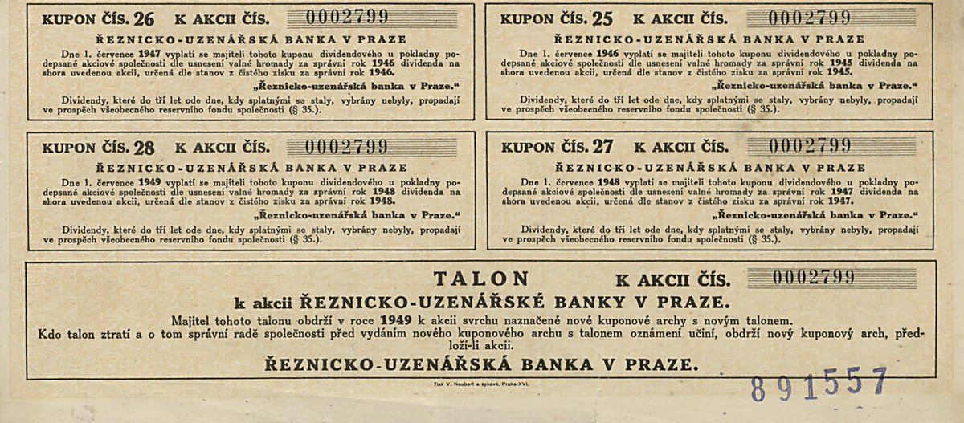
Nejde o talon!
§ 523 Je-li s cenným papírem spojeno právo na výnos, lze pro uplatnění tohoto práva vydat kupón jako cenný papír na doručitele; kupóny se vydávají v kupónovém archu. Je-li součástí kupónového archu talón, vyplývá z něho právo na vydání nového kupónového archu; talón však není cenným papírem.

Slide 68
Výhody
Global certificate, Sammelurkunde (Globalurkunde)
Snížení transakčních nákladů, bezpečnostní efekty
Rychlost převodu u tisíců kusů indosovatelných CP
Přehlednost, Není na újmu žádným právům investora
Nahrazené cenné papíry nejsou zrušeny
Dočasná reprezentace: možno kdykoliv převést do „plné varianty“
Latentní emise „spících“ cenných papírů (výměna oproti hromadné listině)

Slide 69
Pro které cenné papíry lze vydat HL?
§ 524 odst. 1 OZ: Zastupitelné cenné papíry lze nahradit hromadnou listinou. (…) Tedy i inominátní, pokud jsou zastupitelné.
§ 516 odst. I OZ: Cenné papíry téhož druhu vydané týmž emitentem v téže formě, z nichž vznikají stejná práva, jsou zastupitelné.
Nelze pro zaknihované cenné papíry!
Neplést se sběrným dluhopisem.

Slide 70
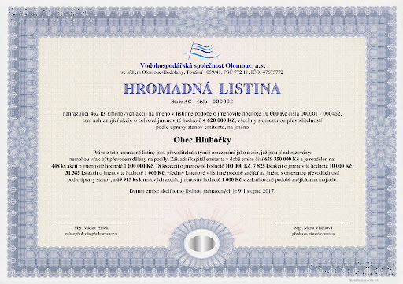

Slide 71
Výměna za CP
Vlastník hromadné listiny má právo na její výměnu za jednotlivé cenné papíry.
Určí-li emitent podmínky pro její výměnu, pak při splnění těchto podmínek.
Zásada: o vydání hromadné listiny rozhoduje emitent, o výměně hromadné listiny za příslušné individuální cenné papíry rozhoduje vlastník.
Práva z hromadné listiny nelze převodem dělit na podíly (neplatí u imobilizovaných cenných papírů).

Slide 72
Postup při emisi hromadné listiny
Hromadná listina
  Primární (první uvedení do oběhu)
  Reverzní (později, při stažení CP z oběhu)
Pro emisi a vydání hromadné listiny platí stejné podmínky jako pro vydání jednotlivého cenného papíru
Hromadná listina obsahuje alespoň ty náležitosti, které zákon stanoví pro jednotlivý cenný papír včetně jeho čísla
„Kolik a druh“ nahrazovaných CP: § 262 ZOK, § 117 ZISIF

Slide 73
3. Cesta - Imobilizace
§ 2402 Smlouvou o úschově se schovatel zavazuje převzít věc, aby ji pro uschovatele opatroval. Ve smlouvě lze ujednat, že schovatel může věc odevzdat do úschovy dalšímu schovateli
§ 2409 (1) Schovatel drží cenné papíry v úschově odděleně od vlastních cenných papírů nebo cenných papírů jiných uschovatelů; to neplatí, jedná-li se o hromadnou úschovu nebo bylo-li sjednáno s uschovatelem odlišně.
§ 2410 Hromadná úschova Při hromadné úschově se cenný papír uschová společně s cennými papíry ostatních uschovatelů odděleně od cenných papírů schovatele. Cenné papíry v hromadné úschově náleží všem uschovatelům společně, ale každý uschovatel může uplatňovat svá práva vůči schovateli samostatně, zejména má právo na vrácení stejného cenného papíru, jaký u schovatele uschoval.

Slide 74
Imobilizace = zaknihovaný CP?
Zaknihované cenné papíry § 525 OZ: Je-li cenný papír nahrazen zápisem do příslušné evidence a nelze-li jej převést jinak než změnou zápisu v této evidenci, jedná se o zaknihovaný cenný papír.
Imobilizované cenné papíry
  - na počátku nutný hmotný substrát
  - funkcionálně ale shodný režim jako ZCP

Slide 75
Příklad využití imobilizace u akcie
§ 2413 OZ Uschová-li cenné papíry do hromadné úschovy jejich emitent, je cenný papír vydán dnem, kdy emitent předá listinu schovateli ve prospěch jejího vlastníka jako prvého nabyvatele (imobilizovaný cenný papír). Předává-li se do úschovy cenný papír na jméno, nebo cenný papír na řad, neuvádí se na cenném papíru při předání do úschovy jméno vlastníka cenného papíru.
§ 274 ZOK Akcie na majitele mohou být vydány pouze jako zaknihovaný cenný papír nebo jako imobilizovaný cenný papír. Akcionáři nejsou oprávněni požadovat vydání svých imobilizovaných akcií z hromadné úschovy. (viz také § 93a odst. 6 ZPKT)
§ 2414 OZ Na cenné papíry v úschově v případech, kdy nelze požadovat vydání jednotlivého cenného papíru, se přiměřeně použijí ustanovení jiného zákona o zaknihovaných cenných papírech. (totéž § 1104 OZ)

Slide 76
4. Cesta: zaknihované cenné papíry
  Zaknihovaný cenný papír se považuje za věc v právním smyslu (§ 489)
  Věcí je vše, co je rozdílné od osoby a slouží potřebě lidí.
  Zatímco předchozí úprava (§ 1 odst. 2 CenP) pro úpravu zaknihovaných cenných papírů používala ustanovení o věcech movitých, za věci v právním smyslu je nepovažovala
  „Porézní zeď“ - § 525 odst. 2 OZ

Slide 77
Zaknihované cenné papíry nejsou cenné papíry!
Nová koncepce zaknihovaných cenných papírů
Zaknihované cenné papíry už nejsou CP se zvláštní podobou, ale zvláštní věci nehmotné podstaty, na něž se zásadně použije ustanovení o cenných papírech, pokud to nevylučuje jejich povaha.
Cennými papíry toliko listinné CP!
Zaknihovaný cenný papír je veden v centrální evidenci zaknihovaných cenných papírů, nestanoví-li právní předpis jinak.
Evidenci vede: CD, OCP, investiční společnosti a ČNB

Slide 78
Motivace k zaknihování - veřejné zakázky
§ 48 odst. 7 ZVeřZ
Zadavatel může vyloučit účastníka zadávacího řízení, který je akciovou společností nebo má právní formu obdobnou akciové společnosti a nemá vydány výlučně zaknihované akcie.
  Odst. 9 – může nebo musí?

Slide 79
Zaknihovaný cenný papír – obecný pohled
  Zaknihovaný cenný papír se považuje za věc v právním smyslu (§ 489), věcí je vše, co je rozdílné od osoby a slouží potřebě lidí.
  § 115 ZiSiF „Podílový list je cenný papír nebo zaknihovaný cenný papír“
  Nekorektní dikce § 525 OZ: nejde o nahrazení cenného papíru!!!
  Zaknihované cenné papíry, s výjimkou zaknihovaných cenných papírů kolektivního investování vedených v samostatné evidenci investičních nástrojů a zaknihovaných státních dluhopisů podle zákona upravujícího rozpočtová pravidla, lze evidovat podle českého práva pouze v centrální evidenci zaknihovaných cenných papírů a v evidenci navazující na centrální evidenci zaknihovaných cenných papírů.

Slide 80
Zaknihovaný cenný papír - znaky
1) cenné právo zapsané do příslušné evidence (centrální a částečně i samostatná evidence podle § 92 a 93 ZPKT);
2) právo lze převést pouze záznamem v této evidenci;
3) právo ze ZakCP musí materiálně odpovídat právům u cenných papírů (majetkové soukromé právo).

Slide 81
Evidence ZakCP v českém právu
Všechny ZakCP v zásadě jen v centrální evidenci
Centrální evidencí zaknihovaných cenných papírů je evidence zaknihovaných cenných papírů, kterou vede podle českého práva centrální depozitář nebo zahraniční centrální depozitář.
Zaknihované cenné papíry mimo centrální evidenci:
  zaknihované cenné papíry kolektivního investování (podílové listy, investiční akcie),
  zaknihované cenné papíry vedené v evidenci České národní banky (krátkodobé dluhopisy)
  zaknihované státní dluhopisy vedené v evidenci Ministerstva financí České republiky.
  evidence imobilizovaných u CD, zCD a ČNB

Slide 82
Centrální depozitář
V ČR v současné době působí jeden centrální depozitář
Povolení ČNB v roce 2009
Převzal centrální evidenci zaknihovaných cenných papírů od Střediska cenných papírů
Legální monopol či prostor i pro další centrální depozitáře?
Notes:
http://www.centraldepository.cz/index.php/cz/co-je-cdcp

Slide 83
Evidence emise, účty vlastníka a účet zákazníků
Na účtu vlastníka jsou evidovány investiční nástroje toho, pro něhož byl tento účet zřízen. Vyvratitelná právní domněnka: vlastníkem investičního nástroje je osoba, na jejímž účtu vlastníka je zaknihovaný cenný papír evidován.
Na účtu zákazníků jsou evidovány investiční nástroje osob, které investiční nástroje svěřily tomu, pro něhož byl účet zákazníků zřízen. V případě účtu zákazníků není osoba, na jejímž účtu jsou tyto investiční nástroje evidovány (OCP), není jejich vlastníkem.
Dvoustupňová evidence, fakticky i vícestupňová
Na účtu zákazníka (nominee účet) nejsou vedeni koneční vlastníci
Skutečný vlastník nezjistitelný, často ani z druhého „dolního“ stupně – iluze
Zahraniční subjekty, custodieni, často mimo jurisdikci ČR
Notes:
http://www.centraldepository.cz/index.php/cz/co-je-cdcp

Slide 84
Převody zaknihovaných akcií
- Existence právního jednání, kupní smlouvy (dvoustranné právní jednání).
Následný příkaz (jednostranné právní jednání vůči depozitáři) k zápisu převodu do evidence, podaný oprávněnou osobou.
Přístup k CD pouze přes účastníka.
- Ochrana dobré víry: Ten, na koho je zaknihovaný cenný papír převáděn, vlastníkem tohoto cenného papíru i tehdy, jestliže převodce neměl právo zaknihovaný cenný papír převést; to neplatí, jestliže ten, na koho je zaknihovaný cenný papír převáděn, věděl nebo musel vědět, že převodce toto právo v době převodu neměl. V pochybnostech se dobrá víra předpokládá.

Slide 85
Přístup k CD
Transakce s cennými papíry skrze účastníka centrálního depozitáře (banky a OCP). Kdo má u některého z nich účet, je zařazen pod tohoto účastníka depozitáře a platí za správu cenných papírů.
Účastník CD: https://www.cdcp.cz/index.php/cz/ucastnici/seznam-ucastniku
Ostatní: tzv. nezařazený účet, za jehož správu nic dosud neplatili, ale nemohli ani obchodovat.
Příklady poplatků pro emitenta:
Jednorázový poplatek za přidělení ISIN: 1 500 Kč
Jednorázový poplatek za zápis emise: 5 800 Kč
Poplatek za vedení evidence emise je možné vypočítat prostřednictvím Kalkulačky poplatků
Notes:
http://www.centraldepository.cz/index.php/cz/co-je-cdcp

Slide 86
Nezařazené účty
účty majitelů, kteří měli účet vedený u SCP a kteří neuzavřeli po převzetí evidence centrálním depozitářem smlouvu o zřízení účtu v centrální evidenci s účastníkem CDCP
omezený rozsah služeb, které jim smí centrální depozitář poskytovat
CDCP vede přibližně 1,5 mil. nezařazených majetkových účtů a pouze 228 tis. účtů zařazených pod účastníky
jen pro akcie společnosti Harvardský průmyslový holding, a.s., využíváno 400 tis. účtů
Notes:
http://www.centraldepository.cz/index.php/cz/co-je-cdcp

Slide 87
Funkcionální pohled na inkorporaci do listiny
Aktivní funkce cenného papíru
  Zajištění/utvrzení (kumulace)
  Platební funkce
    Přímé placení (pro soluto)
    Zprostředkovaná platba (pro solvendo)
      Použil-li dlužník ve shodě se smlouvou jako prostředek placení směnku, nemá vystavení směnky vliv na trvání peněžitého dluhu, ale věřitel může na dlužníku požadovat plnění dluhu, jen nemohl-li dosáhnout splnění ze směnky; pokud však věřitel splnění dosáhl, považuje se dluh za splněný již vystavením směnky. To platí i tehdy, byl-li otevřen akreditiv, vystaven šek nebo v jiných obdobných případech.
  Sankce
Pasivní funkce
  Předmět obchodu
  Předmět investice

Slide 88
Cenné papíry jako předmět investice - platformy
Rizikovost x Likvidita x Výnos
„Obchodní systém“: a) (evropský) regulovaný trh, b) mnohostranný obchodní systém (multilateral trading facility) a c) organizovaný obchodní systém. + systematická internalizace, + tvůrce trhu
+ OTC (over the counter)

Slide 89
Dluhopisy, podílové fondy, SICAV a ETF
Akcie, Dluhopisy, Certifikáty
Podílové listy: druhy dle odkupu
§ 128 an. ZISIF: S podílovým listem vydaným otevřeným podílovým fondem je spojeno právo podílníka na jeho odkoupení na účet tohoto fondu. Počet podílových listů, které otevřený podílový fond vydá, není omezen. Podílové listy odkoupením zanikají.
S podílovým listem vydaným uzavřeným podílovým fondem není spojeno právo podílníka na jeho odkoupení na účet fondu. Nerozhodne-li obhospodařovatel uzavřeného podílového fondu vytvořeného na dobu určitou do uplynutí této doby, zda tento podílový fond vstoupí do likvidace nebo se přemění na otevřený podílový fond nebo akciovou společnost s proměnným základním kapitálem, vstoupí podílový fond po uplynutí této doby do likvidace. Možnost „okének“ pro odkup (srov. § 146 ZISF).
SICAV = akciová společnost s proměnným základním kapitálem
„Société d’investissement à Capital Variable“. Hybrid a.s. a fondu, Minimální výše zapisovaného základního kapitálu 1 Kč. Zbytek kapitálu je „proměnný“, není v rejstříku „vidět“.
2 modely fungování: nesamosprávný SICAV, který není oprávněn sám vykonávat investiční činnost. obhospodařování a administraci provádí určená investiční společnost; samosprávný SICAV je na rozdíl od nesamosprávného na základě povolení ČNB oprávněn sám se obhospodařovat + vykonávat administraci.
Dva druhy akcií: akcie zakladatelské, ovládání společnosti vlastníky, „vlastnické“ akcie, inkorporují právo na ovládání společnosti, právo na podíl na zisku a na likvidačním zůstatku; akcie investiční, které jsou „odpojeny“ od práv spojených s ovládáním společnosti. Jde o podíl investora na fondu a je s nimi spojeno pouze právo na jejich odkoupení. Obdoba podílových listů
ETF - Exchange Traded Funds
(ETF), „burzovně obchodované fondy“ - fondy, které na rozdíl od klasických otevřených podílových fondů vydaly své akcie, se kterými se obchoduje na burzách jako s běžnými akciemi.

Slide 90
Emisní teorie
Kreační teorie
Smluvní teorie
Teorie domnělých práv
  Integrace kreační a smluvní teorie
  Dominující v současné doktríně
Nesprávný náhled NS, podle kterého je „všeobecně zastáván názor, že kreační teorie ovládá i směnečné jednotné, respektive unifikované zákony, vydané na základě ženevských úmluv z roku 1930“ (srov. NS 29 Odo 574/2006)

Slide 91
Ochrana dobrověrných nabyvatelů
§ 521 odst. 1 NOZ
Byl-li nabyvatel v dobré víře, že nabývá řádně vydaný cenný papír, je vydán i přesto, že nebyly dodrženy náležitosti postupu při vydání cenného papíru nebo že se cenný papír nestal vlastnictvím prvního nabyvatele stanoveným způsobem.

Slide 92
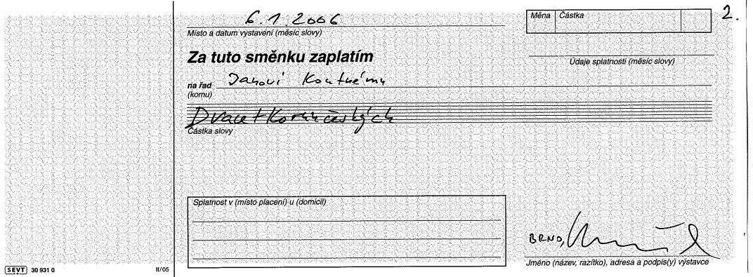
Základní konstelace vlastní směnky

Slide 93
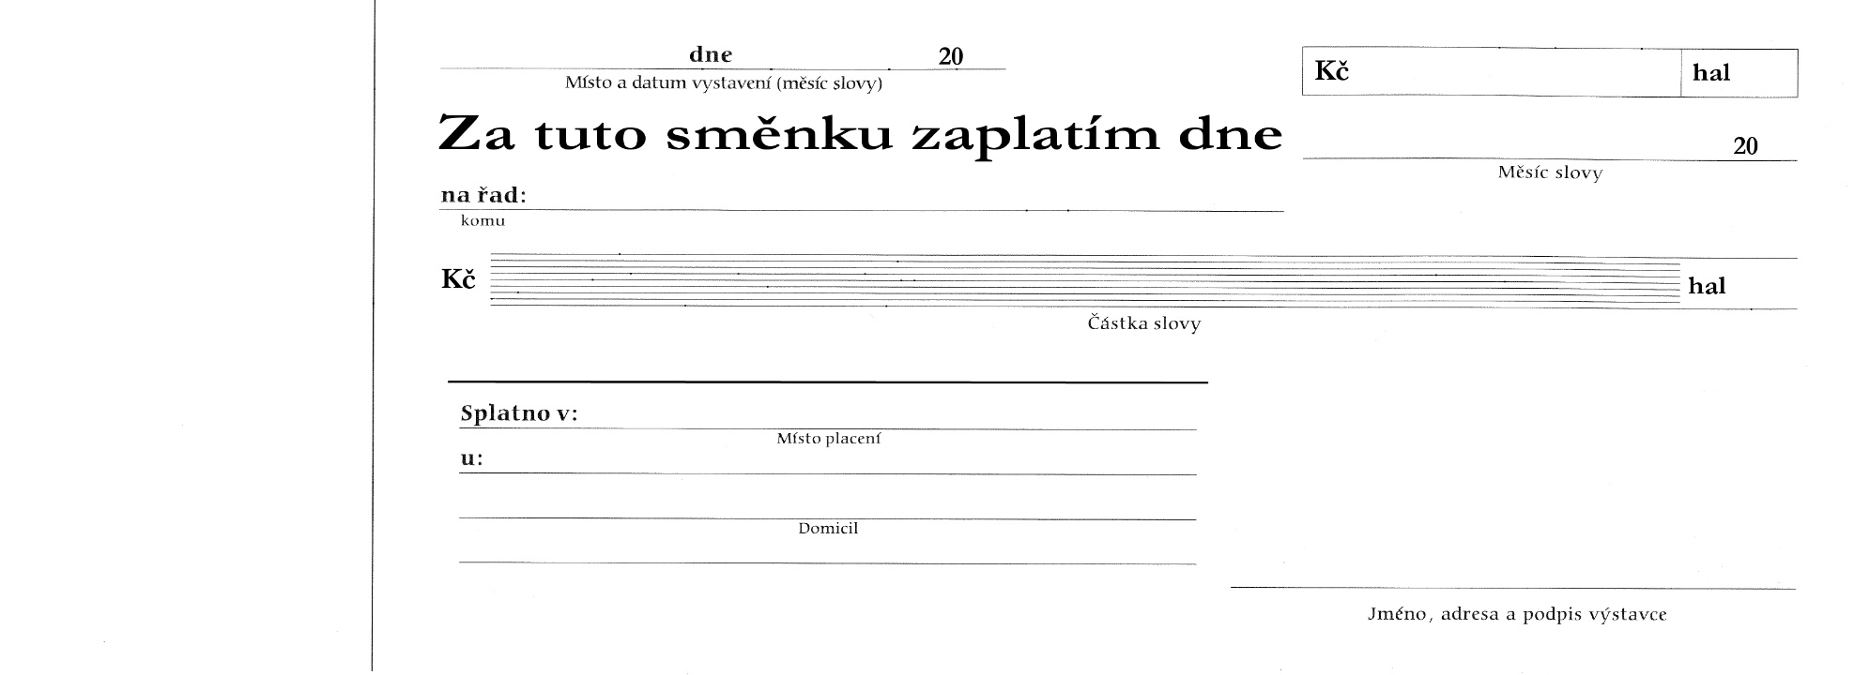
Vzorový formulář

Slide 94
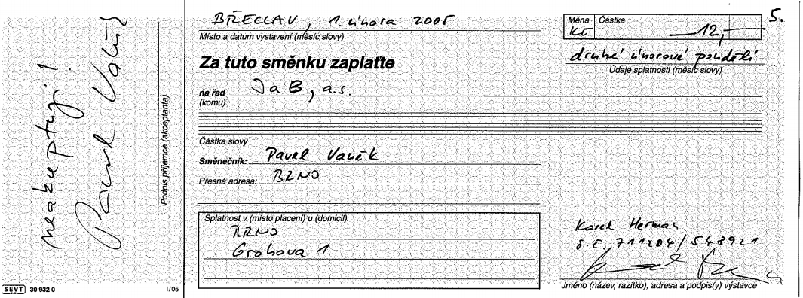
Základní konstelace cizí směnky

Slide 95
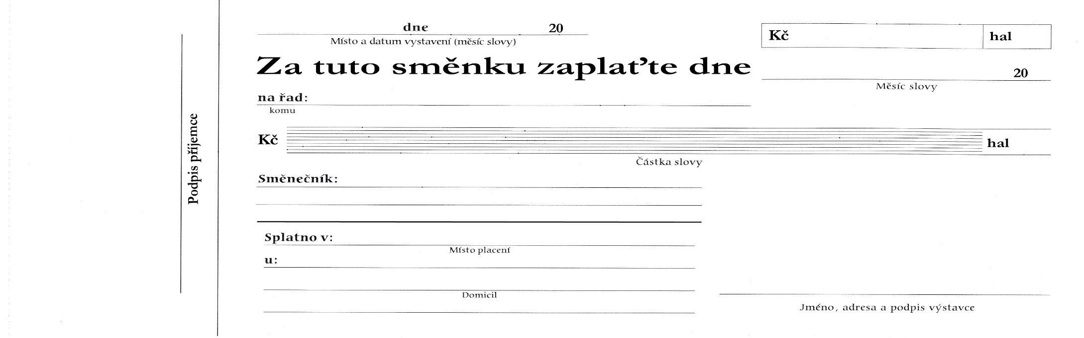
Vzorový formulář cizí směnky

Slide 96
Poukázka jako archetyp cizí směnky
§ 1939 OZ: “Poukázka opravňuje poukazníka vybrat u poukázaného vlastním jménem plnění a poukázanému se poukázkou přikazuje, aby poukazníkovi plnil na účet poukazatele. Přímé právo vznikne poukazníkovi proti poukázanému jen tehdy, přijme-li poukázaný poukázku”.
Poukazatel (asignatář) – výstavce (trasant)
Poukazník (asignant) – remitent (první věřitel)
Poukázáný (asignát) – směnečník (trasát)
Vztah mezi poukazatel (V) a poukazníkem (R) je valutový.
Vztah mezi poukazatelem (V) a poukázaným (S) je krycí.

Slide 97
Systematika účastníků směnky
  Výstavce
  Remitent
  Aval (směnečný rukojmí, avalista)
  Indosant
  Indosatář
  Domiciliát
  Čestný příjemce
  Směnečník

Slide 98
Systematika účastníků směnky
  Vždy: Výstavce
  Vždy: Remitent
  Vždy u cizí směnky: směnečník
  Pravidelně u cizí směnky: akceptant
  Někdy: Aval (směnečný rukojmí, avalista)
  U ordresměnky: Indosant
  U ordresměnky: Indosatář
  Někdy: Domiciliát
  Zapomenut: Čestný příjemce

Slide 99
Postavení výstavce vlastní směnky
Přímý dlužník: čl. I § 78 + čl. I § 28
§ 28 (1) Přijetím se směnečník zavazuje zaplatit směnku při splatnosti.
(2) Není-li směnka zaplacena, má majitel, i když je výstavcem, proti příjemci přímý nárok ze směnky na vše, co lze žádat podle §§ 48 a 49.
§ 48 (1) Majitel může postihem žádat:
  1. směnečný peníz, pokud nebyla směnka přijata nebo zaplacena, s úroky, byly-li ujednány;
  2. šestiprocentní úroky ode dne splatnosti;
  3. útraty protestu a podaných zpráv, jakož i ostatní útraty;
  4. odměnu ve výši jedné třetiny procenta směnečného peníze nebo v nižší dohodnuté výši.

Slide 100
Postavení výstavce cizí směnky
Nepřímý dlužník (postižní, postihový, regresní)
Čl. I § 9
Výstavce odpovídá za přijetí a zaplacení směnky.
Svou odpovědnost za přijetí může výstavce vyloučit; každá doložka, kterou vyloučí svou odpovědnost za zaplacení, platí za nenapsanou.

Slide 101
Redukce účastníků základní cizí směnky
Směnka cizí na vlastní řad výstavce (čl. I § 3 odst. 1 ZSŠ)
Zastřená směnka vlastní (čl. I § 3 odst. 2 ZSŠ)
Totální redukce účastníků

Slide 102
Směnka cizí na vlastní řad výstavce
Totožnost věřitele a výstavce
Nezapomenout na čl. I § 9
Exonerační rubopis není spása

Slide 103
Příklad cizí směnky na vlastní řad výstavce
V Praze, 28. 2. 2018
Místo a den vystavení (měsíc slovy)
Za tuto směnku zaplaťte dne 4. 12. 2019 na řad můj vlastní částku padesát tisíc korun.
Směnečník : Jan Smělý
Olomouc
Místo splatnosti: Brno Jan Vystavil
(podpis)

Slide 104
Příklad cizí směnky na vlastní řad výstavce
V Praze, 28. 2. 2018
Místo a den vystavení (měsíc slovy)
Za tuto směnku zaplaťte dne 4. 12. 2019 na řad Jana Vystavila, r.č. 11221122/1122 částku padesát tisíc korun českých.
Směnečník : Jan Smělý
Olomouc
Místo splatnosti: Brno Jan Vystavil
r.č. 11221122/1122 (podpis)

Slide 105
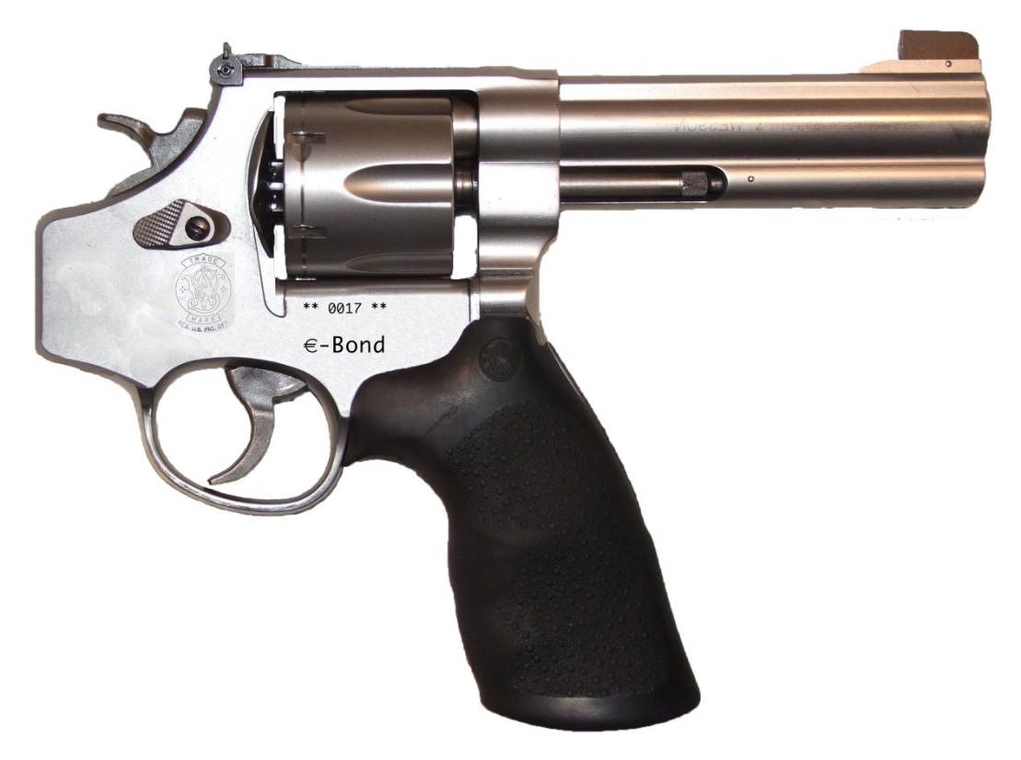
Zastřená směnka vlastní
Totožnost výstavce a směnečníka
Bez podpisu směnečníka („duplicitního“) není přímý dlužník

Slide 106
Příklad zastřené směnky vlastní
V Praze, 28. 2. 2018
Místo a den vystavení (měsíc slovy)
Za tuto směnku zaplaťte dne 4. 12. 2019 na řad Pavla Remiáše částku padesát tisíc korun českých.
Směnečník : Jan Vystavil, r.č. 11221122/1122
Olomouc
Místo splatnosti: Brno Jan Vystavil
r.č. 11221122/1122(podpis)

